Slide 1
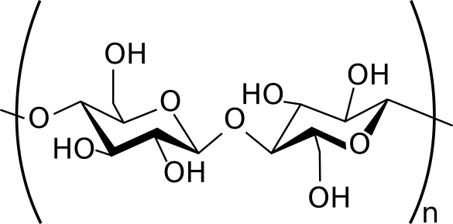


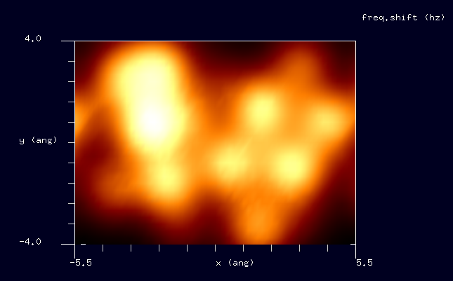
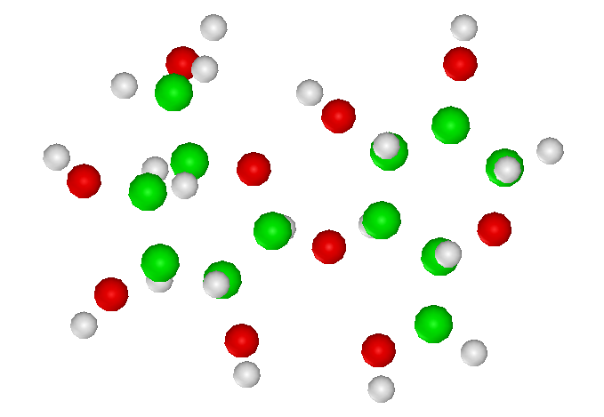
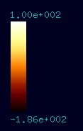
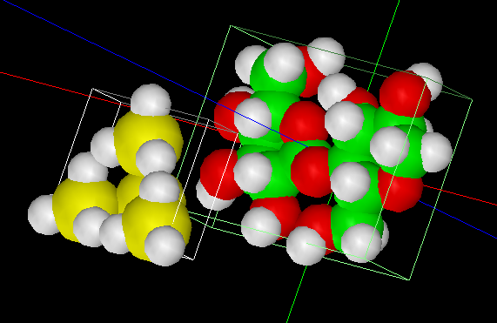
【DFTB】セルロース(cellulose)[アセテート繊維の一種]
周波数シフトAFM画像:
探針振動の共鳴周波数170kHz,
探針と試料の最短距離4.4Å
周波数のずれは Hzから Hz
水素終端されたシリコン探針を使用
モノマーで計算
Notes:
DFTB_FreqShift_Polymer_008

